Slide 1

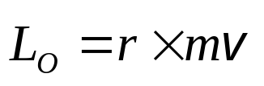




4.5 角动量 角动量守恒定律
一、 角动量（动量矩）
1. 质点的角动量
方向：垂直 ， 所在平面
大小：
O
ϕ

Slide 2





4.5 角动量 角动量守恒定律
一、角动量（动量矩）
1. 质点的角动量
方向：垂直 ， 所在平面
大小：
O
2. 力矩
方向： 垂直 ， 所在平面
大小

Slide 3









例
质点m，速度v，如图所示，A、B、C 分别为三个参考点,此时m 相对三个点的距离分别为d_{1 、}d_{2 、} d₃
d₁
m
A
d₂
d₃
求 质点对三个参考点角动量的大小
解
B
C
例
质点匀速直线运动，速度v 。求质点对参考点 O 的角动量
解
竖直向上
O
h
大小、方向恒定不变
ϕ

Slide 4
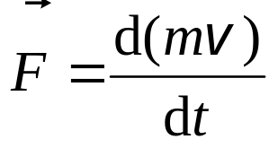
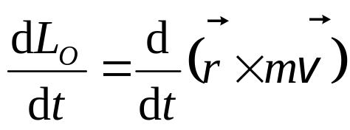
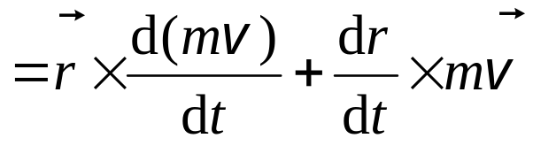

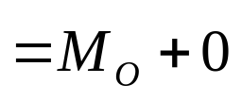
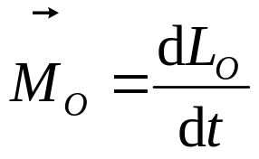

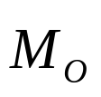
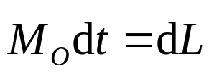
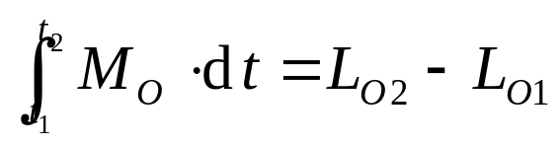
二、 质点角动量定理
角动量变化的快慢取决于力矩
说明
1. 和 是对于惯性系中的同一个参考O 点而言的。
2.
力矩决定了质点角动量变化的快慢
微分形式
冲量矩是质点角动量变化的原因
积分形式

Slide 5





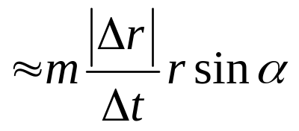
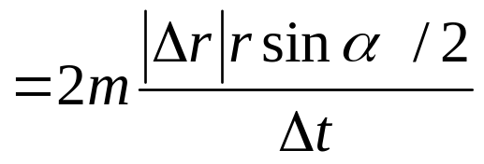
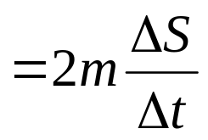

三. 质点 角动量守恒定律
── 质点动量矩守恒
守恒条件
1. r = 0
2. F = 0
3. θ = 0 或π
即“有心力”问题
例 行星运动的开普勒第二定律
α
ΔS
O
F力对太阳中心O点的力矩为0，行星的角动量守恒
守恒
单位时间扫过面积相等

Slide 6

讨论
(1) 有心力问题： 过 O 点, M_{O}=0, 角动量守恒
(2) 动量矩守恒定律是物理学的基本定律之一，它不仅适用于宏观体系，也适用于微观体系，且在高速低速范围均适用

Slide 7
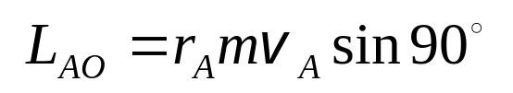
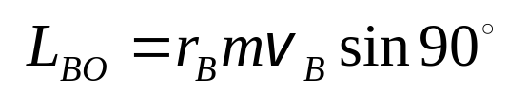
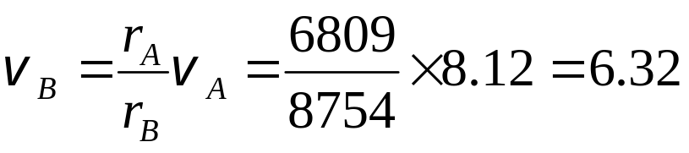
例 卫星绕地球作椭圆轨道运动
在近地点A 处， r_{A}= 6809 km v_{A}=8.12 km/s；
在远地点B 处， r_{B}= 8754 km
求 远地点B 处速度v_{B}
v_{B} = ？
O
A
B
r_{A}
r_{B}
v_{A}=8.12 km/s
解

Slide 8








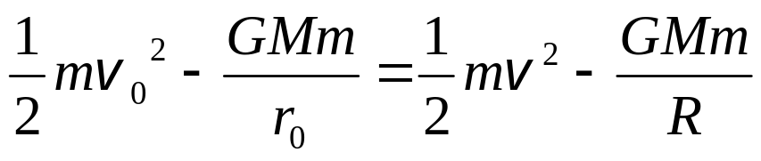

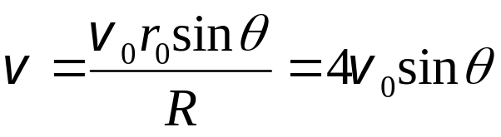

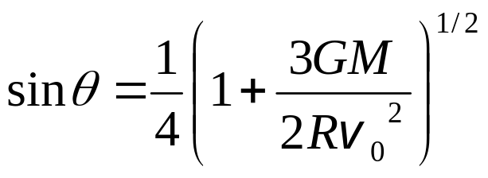
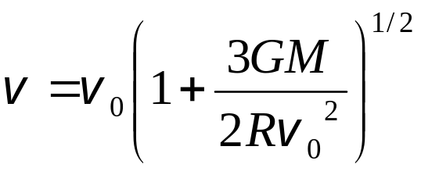
例 发射一宇宙飞船去考察一 质量为 M 、半径为 R 的行星，
当飞船静止于空间距行星中心 4 R 时，以速度v ₀发射一
质量为 m 的仪器。要使该仪器恰好掠过行星表面
求 θ角及着陆滑行的初速度v ₀多大？
解
引力场（有心力）
系统的机械能守恒
质点的动量矩守恒

Slide 9

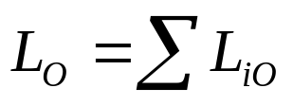

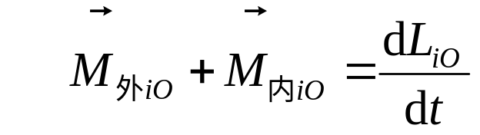


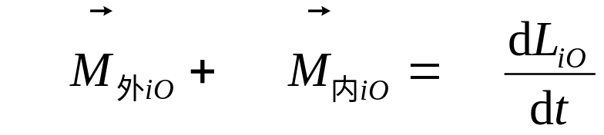
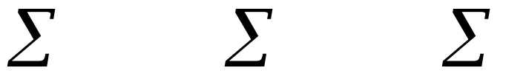
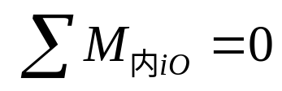
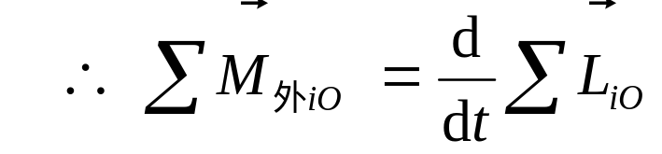
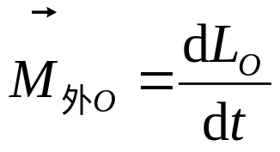
四. 质点系角动量定理
质点系角动量
θ
根据质点角动量定理，对于第 i 个质元
h
o
求和
一对内力矩，大小相等，方向相反，所以
说明
质点系角动量变化的快慢取决于外力矩，和内力作用无关

